Slide 1
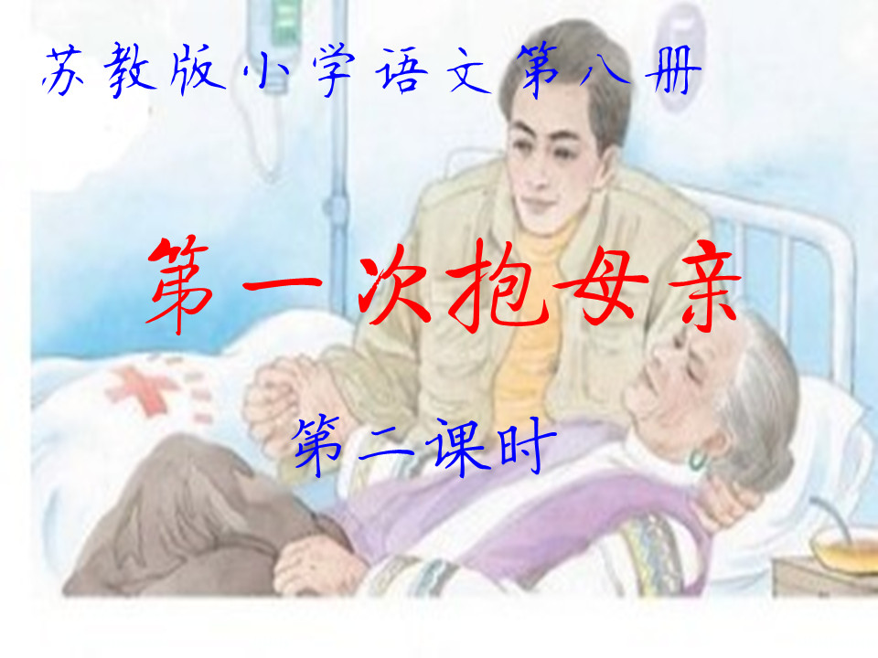

Slide 2

重担 翻山越岭
愧疚 突发奇想
背上背着妹妹

Slide 3
母亲竟然这么轻，我心里很难过。

Slide 4
从这句话中你体会到作者为什么难过？你从哪个词看出来的？（竟然）什么意思？哪些句子看出我出乎意料（或没想到）？
默读课文第一自然段，划一划相关语句。

Slide 5
我左手托住母亲的脖子，右手托住她的腿弯，使劲一抱，没想到母亲轻轻的，我用力过猛，差点仰面摔倒。
我没想到我妈这么轻。

Slide 6
和母亲生活了几十年，竟然连母亲的体重都不知道，我心里很——难过。你体会到作者的这种心情了吗？谁来读读这句话。
母亲竟然这么轻，我心里很难过。

Slide 7
母亲竟然这么轻，我心里很难过。

Slide 8
我心里难过，仅仅是不知道母亲的体重吗？还因为什么呢？请同学们轻声读第二自然段，思考。
我一直以为母亲力大无穷，没想到她是用80多斤的身体，去承受那么重的担子。

Slide 9
在我记忆中，母亲总是手里拉着我，背上背着妹妹，肩上再挑100多斤重的担子翻山越岭。这样年复一年，直到我们长大。我们长大后，可以干活了，但逢有重担，母亲总是叫我们放下，让她来挑。
这句话中哪些地方让作者感受到母亲力大无穷呢？

Slide 10
在我记忆中，母亲总是手里拉着我，背上背着妹妹，肩上再挑100多斤重的担子翻山越岭。这样年复一年，直到我们长大。我们长大后，可以干活了，但逢有重担，母亲总是叫我们放下，让她来挑。

Slide 11
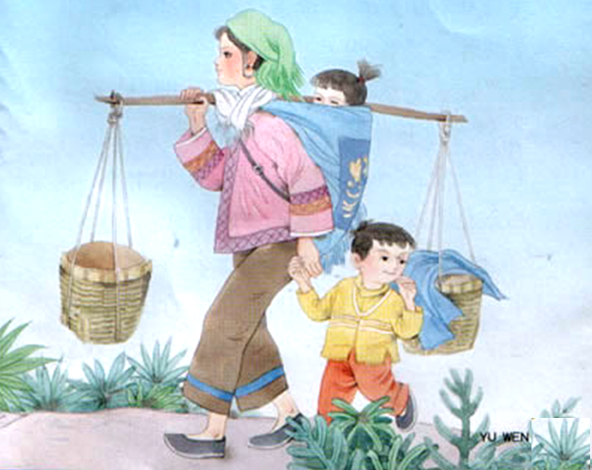

Slide 12
在烈日炎炎的酷暑中，80多斤的母亲总是——
手里拉着我，背上背着妹妹，肩上再挑100多斤重的担子翻山越岭。
北风凛冽、大雪纷飞的寒冬里，80多斤的母亲总是——
手里拉着我，背上背着妹妹，肩上再挑100多斤重的担子翻山越岭。
一年、两年、十年、年复一年，80多斤的母亲总是 ——
手里拉着我，背上背着妹妹，肩上再挑100多斤重的担子翻山越岭。

Slide 13
我一直以为母亲力大无穷，没想到她是用80多斤的身体，去承受那么重的担子。
这儿的“担子”，还仅仅指肩上的100多斤重的重物吗？

Slide 14
母亲竟然这么轻，我心里很难过。

Slide 15
母亲笑了笑说：“提那些
事干什么？哪个母亲不是这
样过来的？”

Slide 16
我坐在床沿上，把母亲抱在怀里，就像小时候母亲无数次抱我的那样。为了让母亲容易入睡，我将她轻轻地摇动。护士不忍离去，静静地站在边上看着。母亲终于闭上眼睛。我以为母亲睡着了，准备将她放到床上去。可是，我忽然看见，有两行泪水从母亲的眼角流下来。
母亲眼角流出的泪水，是什么样的泪水？

Slide 17
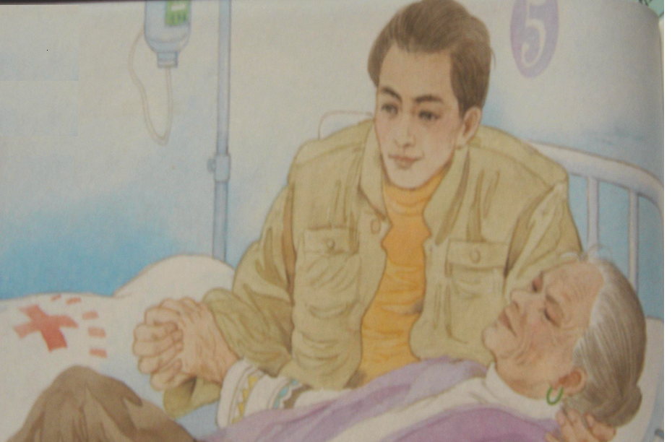

Slide 18
A、母亲病的不轻，转身下床都很吃力。我赶紧说：“妈，你别动，我来抱你。”我左手托住母亲的脖子，右手托住她的腿弯，使劲一抱，没想到母亲轻轻的，我用力过猛，差点仰面摔倒。
B、我坐在床沿上，把母亲抱在怀里，就像小时候母亲无数次抱我的那样。为了让母亲容易入睡，我将她轻轻地摇动。护士不忍离去，静静地站在边上看着。母亲终于闭上眼睛。我以为母亲睡着了，准备将她放到床上去。可是，我忽然看见，有两行泪水从母亲的眼角流下来。

Slide 19
A、母亲病的不轻，转身下床都很吃力。我赶紧说：“妈，你别动，我来抱你。”我左手托住母亲的脖子，右手托住她的腿弯，使劲一抱，没想到母亲轻轻的，我用力过猛，差点仰面摔倒。
B、我坐在床沿上，把母亲抱在怀里，就像小时候母亲无数次抱我的那样。为了让母亲容易入睡，我将她轻轻地摇动。护士不忍离去，静静地站在边上看着。母亲终于闭上眼睛。我以为母亲睡着了，准备将她放到床上去。可是，我忽然看见，有两行泪水从母亲的眼角流下来。

Slide 20
乳哺三年娘受苦，移干就湿卧娘身。
儿病恨不将身替，调理汤药不离身。
谁言寸草心，报得三春晖。

Slide 21
回到家用心 观察母亲的一天，用心地为母亲做一件你想做的事情。写一写自己的感受。

